Slide 1
التصميم
التعرف على التمرين( تمارين زخرفية مسطحة)
وحدات زخرفية مبسطة ومهارات تكرارها
نقل القياس والتعرف على ماهية التمرين
- العدد والأدوات وقواعد الأمن والسلامة

Slide 2
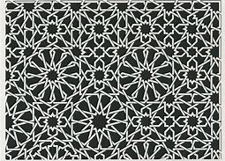
أنواع الوحدات الزخرفية
الهندسية
النباتية

Slide 3
الزخارف النباتية: هي زخرفة تعتمد على العناصر النباتية

Slide 4
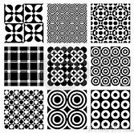
الزخارف الهندسية : تعتمد في تصميمها على العناصر الهندسية

Slide 7
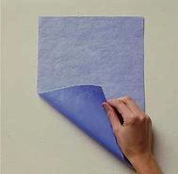
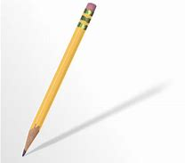
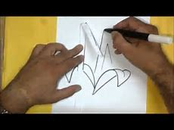
الأدوات المستخدمة في عملية الرسم والنقل والتصميم

Slide 8
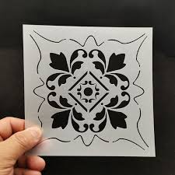
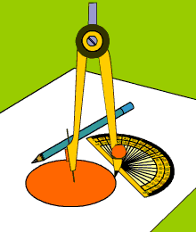
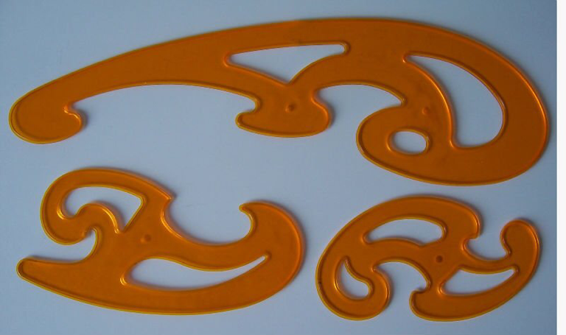
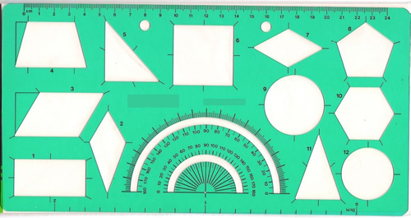
نماذج لمساطر الزخرفة البسيطة والأدوات المستخدمة

Slide 9
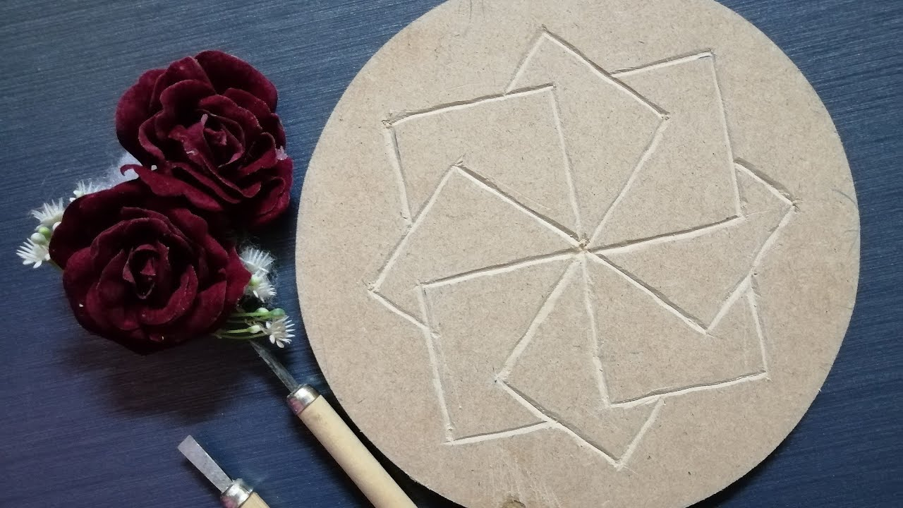
شكراً لحسن استماعكم أ. نعيمة الفيلكاوي
هيا نعمل

